Slide 1

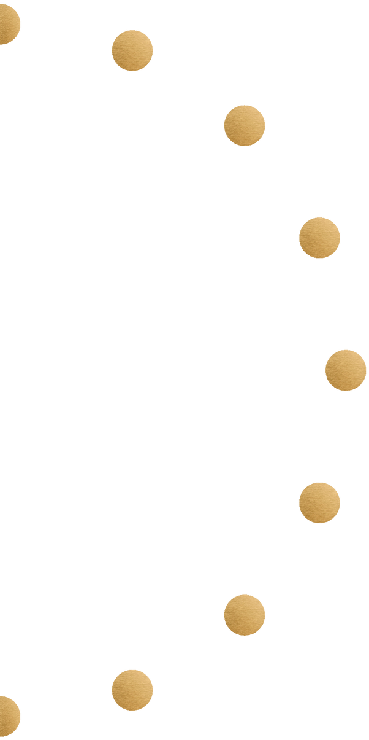


THỰC TẬP CNTT 5: TRIỂN KHAI ỨNG DỤNG AI, IoT
GIỚI THIỆU VỀ HỌC PHẦN
ĐỀ TÀI: NHẬN DIỆN CỬ CHỈ TAY TRONG THỜI GIAN THỰC BẰNG CẢM BIẾN GIA TỐC
Giảng viên hướng dẫn: Ths Lê Trung Hiếu
Ks Nguyễn Thái Khánh
Nhóm 2:
Vũ Giang Nam
Nguyễn Quang Tiến
Mẫn Bá Sâm
Phạm Thanh Phương

Slide 2


MỤC LỤC
1. GIỚI THIỆU ĐỀ TÀI
2. MỤC TIÊU NGHIÊN CỨU
3. PHẠM VI NGHIÊN CỨU
4. SƠ ĐỒ HỆ THỐNG
5. CÁC THIẾT BỊ
6. PHƯƠNG PHÁP NGHIÊN CỨU
7. KẾT QUẢ ĐẠT ĐƯỢC
8. KHÓ KHĂN VÀ HƯỚNG PHÁT TRIỂN

Slide 3
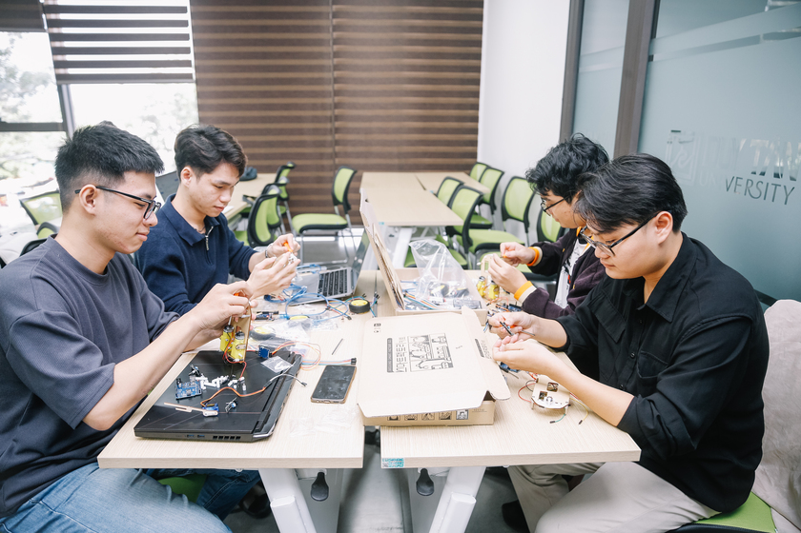
GIỚI THIỆU ĐỀ TÀI
Đặt vấn đề
Trong thời đại công nghệ 4.0, việc điều khiển thiết bị thông minh bằng các phương thức tự nhiên như cử chỉ tay ngày càng trở nên phổ biến. Các hệ thống nhận diện cử chỉ tay hiện nay chủ yếu dựa vào thị giác máy tính, yêu cầu camera và môi trường ánh sáng phù hợp, gây ra nhiều hạn chế trong ứng dụng thực tế

Slide 4
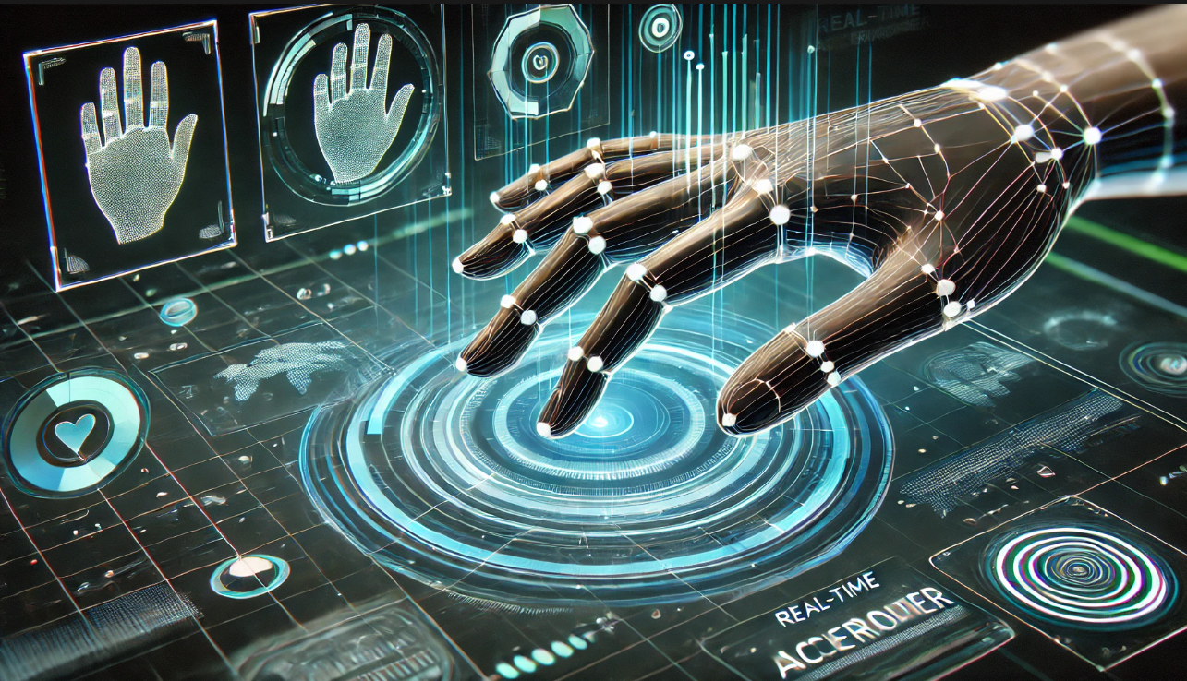
GIỚI THIỆU ĐỀ TÀI
2. Giải pháp đề xuất
Thu thập và truyền dữ liệu:
Sử dụng MPU6050 gắn trên găng tay để thu thập dữ liệu gia tốc và con quay.
ESP8266 truyền dữ liệu theo thời gian thực lên Flask Server.
Nhận dạng cử chỉ thời gian thực:
Flask Servr lưu trữ dữ liệu vào file CSV.
Mô hình TensorFlow (LSTM/CNN) huấn luyện và dự đoán cử chỉ tay ngay khi nhận dữ liệu

Slide 5
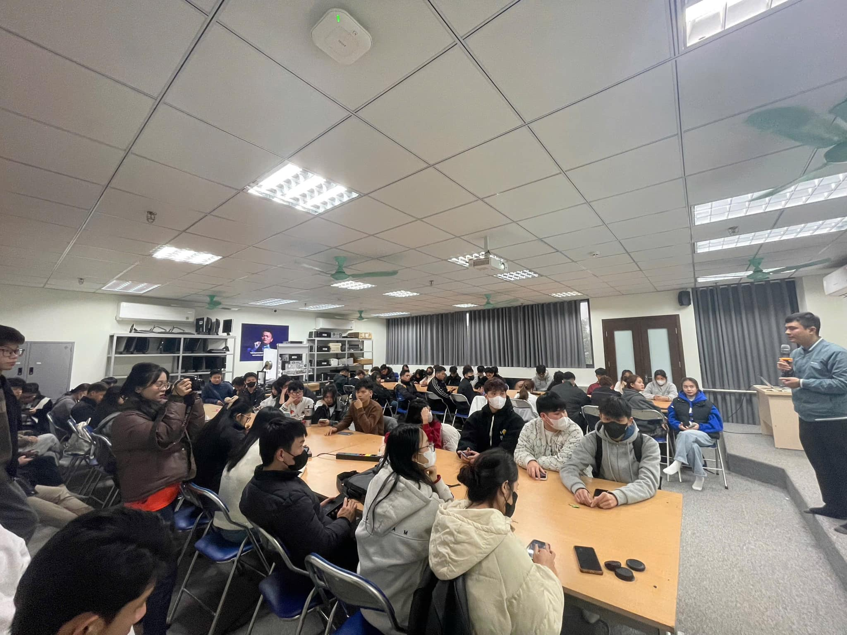
MỤC TIÊU NGHIÊN CỨU
Mục tiêu chính:
Nhận dạng được cử chỉ tay chính xác rồi xuất ra console.
Mục tiêu cụ thể:
Xây dựng hệ thống nhận diện cử chỉ tay dựa trên dữ liệu từ cảm biến MPU6050.
Truyền dữ liệu cảm biến qua ESP8266 đến Flask Server để xử lý.
Huấn luyện mô hình AI bằng TensorFlow nhằm phân loại cử chỉ tay chính xác.
Ứng dụng IoT và AI để tạo giao diện điều khiển thiết bị thông minh nhanh chóng, chính xác.
Hỗ trợ người khuyết tật, VR/AR, điều khiển từ xa bằng cử chỉ tay.

Slide 6
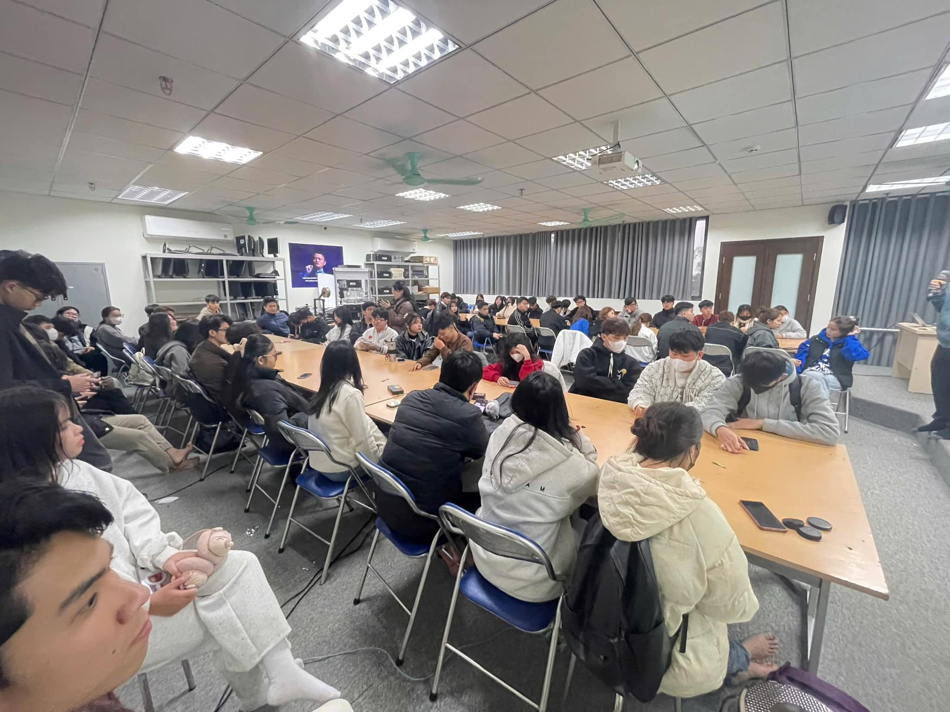
.
PHẠM VI NGHIÊN CỨU
Dữ liệu cảm biến: Thu thập và xử lý dữ liệu từ MPU6050 (gia tốc kế và con quay hồi chuyển).
Truyền dữ liệu: Sử dụng ESP8266 để gửi dữ liệu cảm biến đến Flask Server.
Xử lý và nhận diện: Ứng dụng TensorFlow để huấn luyện mô hình phân loại cử chỉ tay.
Môi trường thử nghiệm: Kiểm tra hệ thống trong điều kiện thực tế, tập trung vào các cử chỉ tay cơ bản.
Ứng dụng: Điều khiển thiết bị thông minh, hỗ trợ người khuyết tật, VR/AR

Slide 7
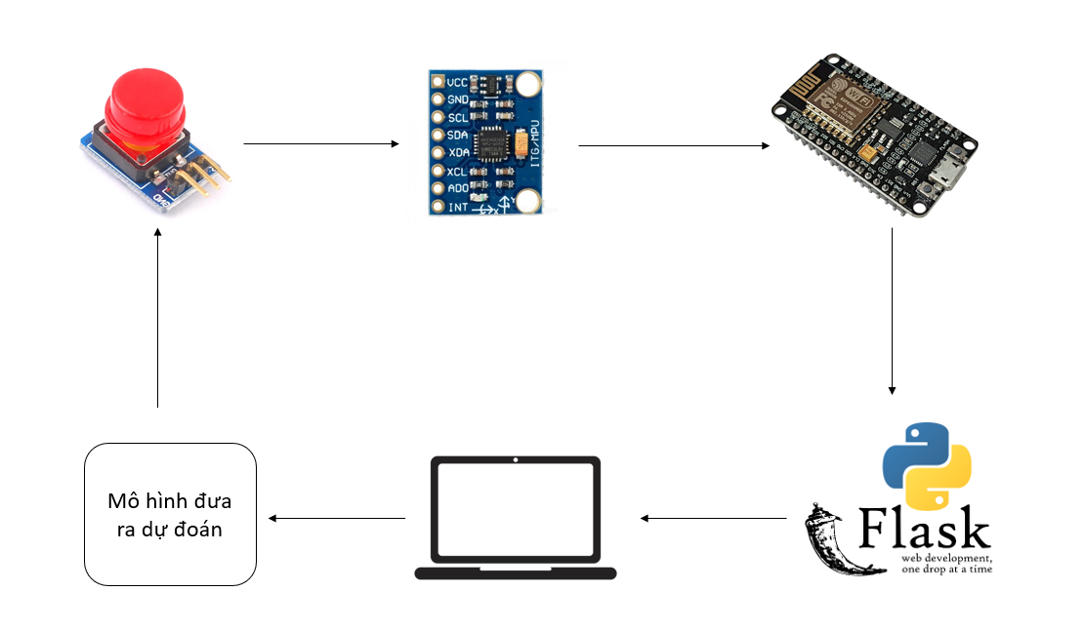
SƠ ĐỒ HỆ THỐNG
QUY TRÌNH HOẠT ĐỘNG TỔNG QUÁT CỦA SƠ ĐỒ HỆ THỐNG
Cảm biến MPU6050 được cấp nguồn và liên tục đo các giá trị gia tốc, góc quay của tay.
ESP8266 đọc dữ liệu từ MPU6050 qua giao thức I2C, sau đó gửi dữ liệu này về laptop hoặc server để xử lý (bằng Flask, TensorFlow, v.v.)

Slide 8
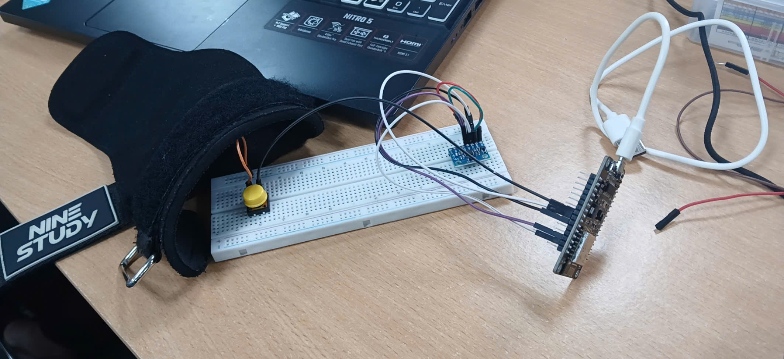
CÁC THIẾT BỊ
Esp8266
Mpu6050
Dây nối
Bread broad
Nút bấm
Găng tay
Laptop

Slide 9



PHƯƠNG PHÁP THỰC HIỆN
Công nghệ sử dụng
Một số thư viện được sử dụng
Phần cứng
Phần mềm
Ngôn ngữ lập trình
Trên ESP8266 (Arduino/C++):
ESP8266WiFi.h
Wire.h
Trên Flask Server (Python):
Flask
csv, os
Xử lý dữ liệu & Mô hình (Python):
Numpy, Pandas, scikit-learn
TensorFlow / Keras
scikeras.wrappers

Slide 10
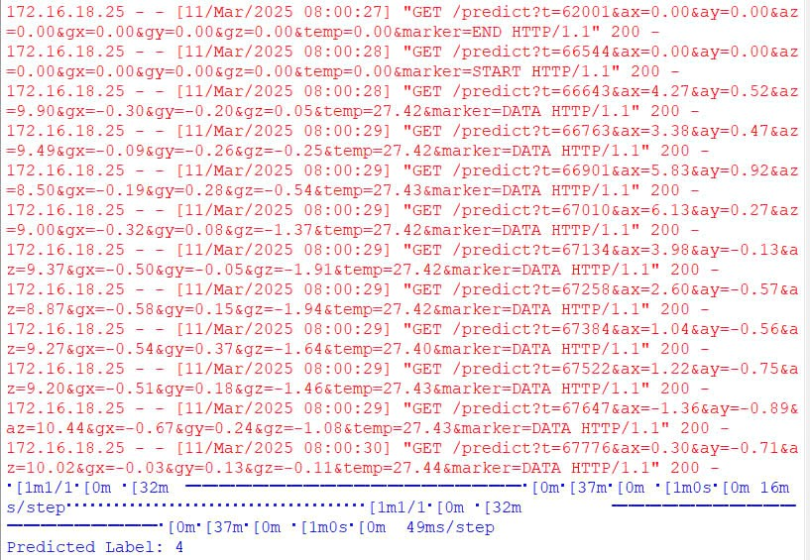
KẾT QUẢ ĐẠT ĐƯỢC
Kết quả báo trên console:
Báo dữ liệu nhận được từ Server. Mô hình dự đoán và đưa ra chuẩn đoán => Hiển thị biểu đồ trực quan hóa dữ liệu đầu vào.

Slide 11
KHÓ KHĂN VÀ HƯỚNG PHÁT TRIỂN
Khó khăn trong triển khai và nghiên cứu:
Đảm bảo tính ổn định của Server Flask.
Tốn nhiều cảm biến trong quá trình nghiên cứu.
Hướng phát triển trong tương lai:
Làm hệ thống nhỏ lại.
Thêm loa để thông báo kết quả dự đoán.
Cải thiện độ chính xác của mô hình (hiện tại 92%).
Thêm cảm biến để có thể biểu thị nhiều hành động phức tạp hơn.

Slide 12



